Slide 1
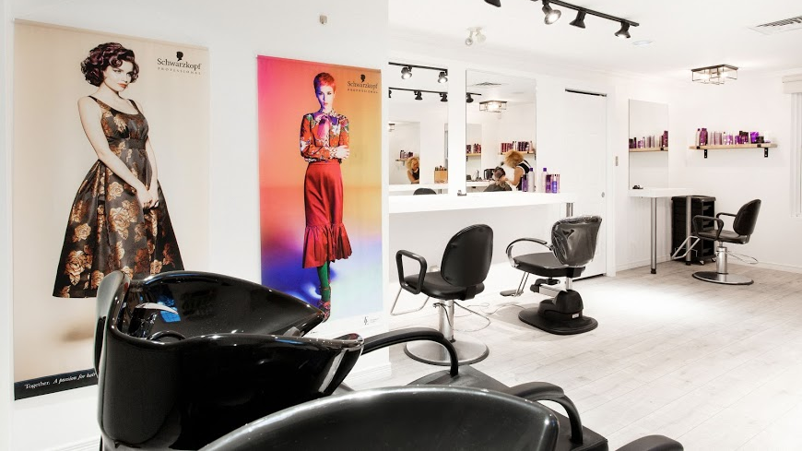

LIVRABLE 7 et 8 Inclusive & Gamification Designs
L'Atelier de Coiffure

Slide 2

OBJECTIFS
Objectif 1 : Accessibilité et Inclusion afin d’attirer le plus d’utilisateurs possibles
Prototype livrable 7
Objectif 2 : Gamification, afin d’apporter un challenge et éveiller les visiteurs du Site Web
Prototype livrable 8
Sprint tâches
Sprint 1
Incorporer des Personas + User Stories pour inclusivité et gamification
Sprint 2
Lister les améliorations nécessaires: - La couleur (texte, arriere plans)
- Contraste
- Motif texture (formes,photos)
Sprint 3
Implémentation des changements pour les prototypes et Tests

Slide 3
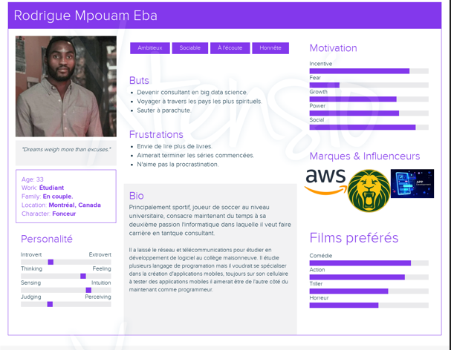

Slide 4
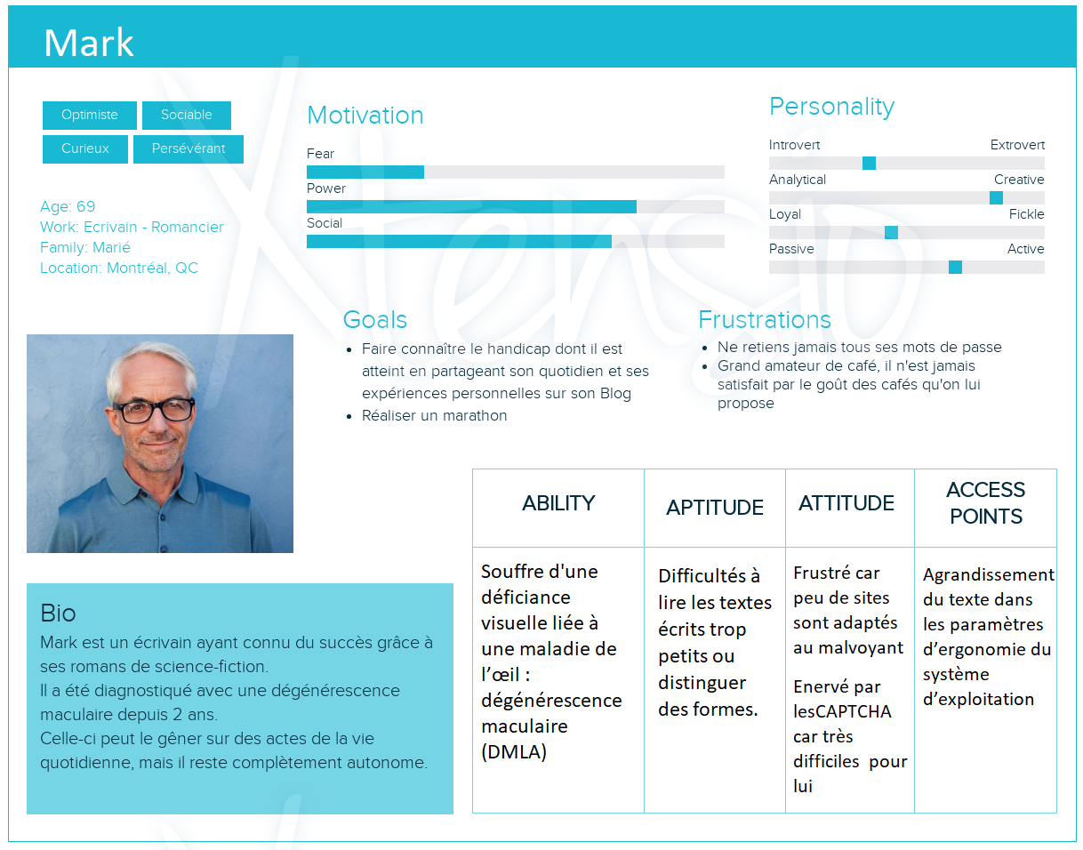

Slide 5
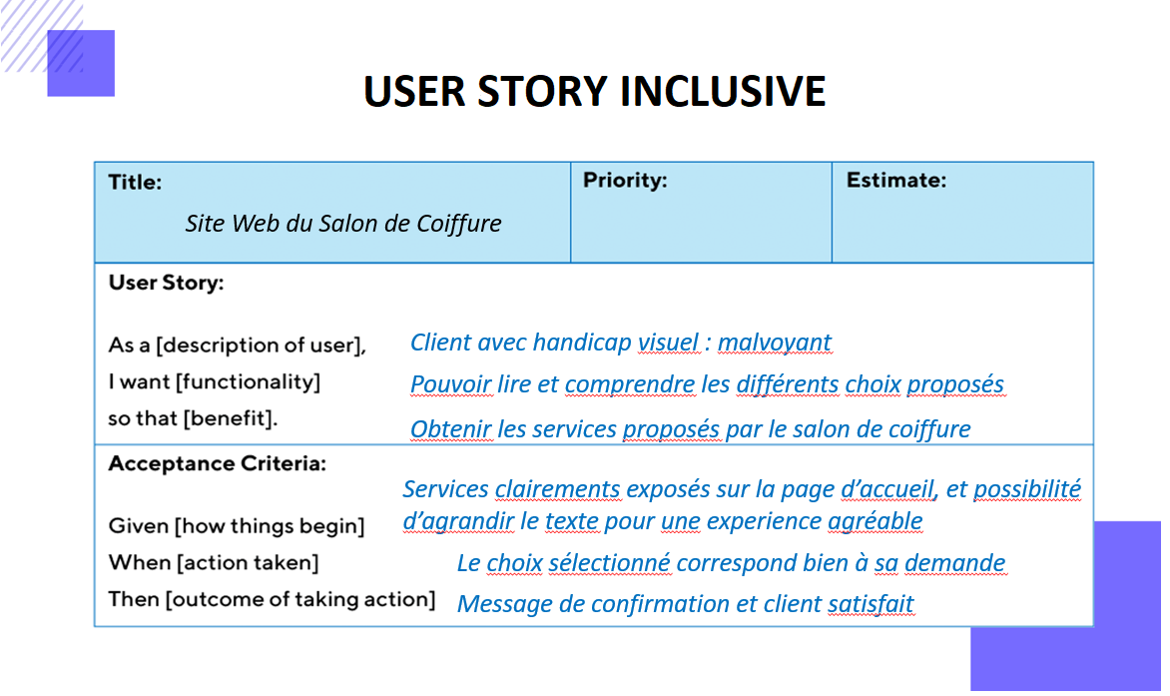

Slide 6
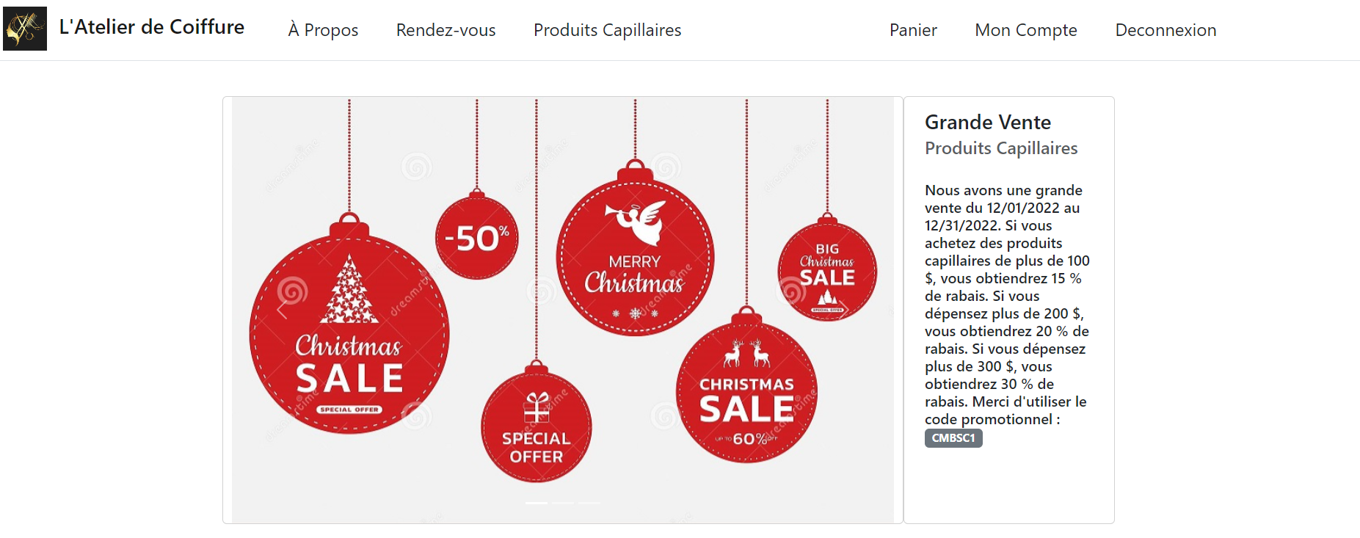
Fond blanc, texte de barre de navigation noir

Slide 7
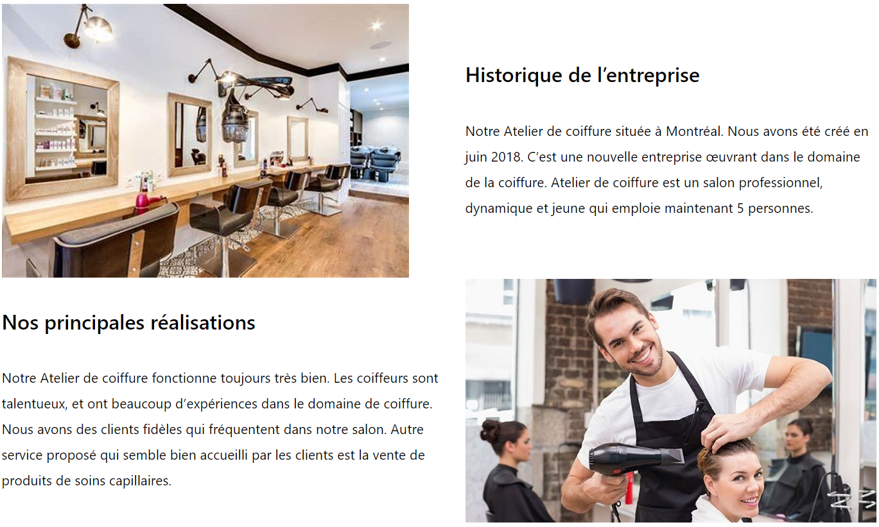
Grand titre, moins de mots

Slide 8
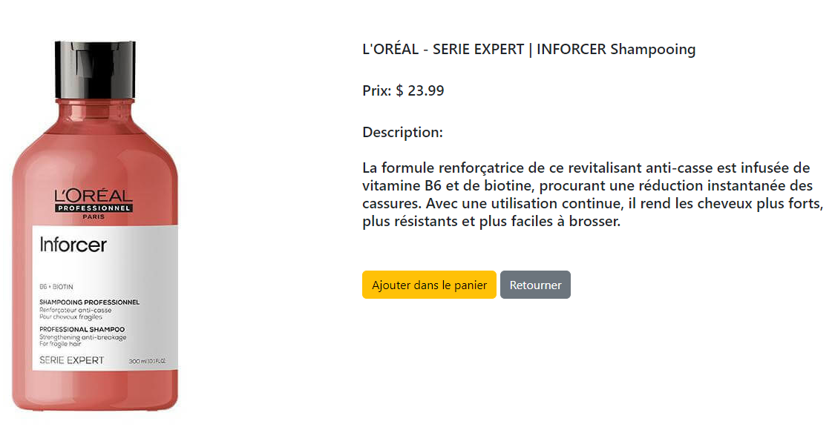
Gros textes dans la description

Slide 9
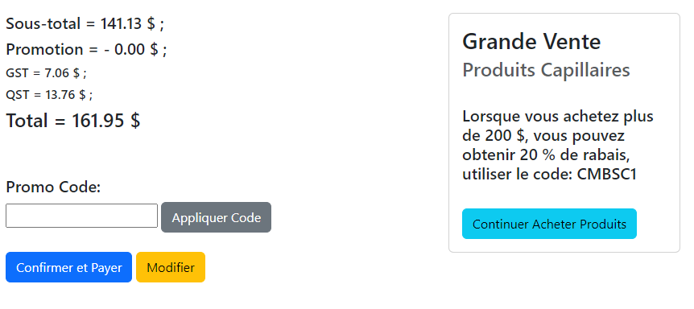
Contraste pour la couleur des boutons

Slide 10
Vidéo test
https://vimeo.com/778974552/423437d6cc

Slide 11
Cahier des charges - inclusivité
PDF Atelier de Coiffure

Slide 12
LIVRABLE 8 Gamification
L'Atelier de Coiffure

Slide 13
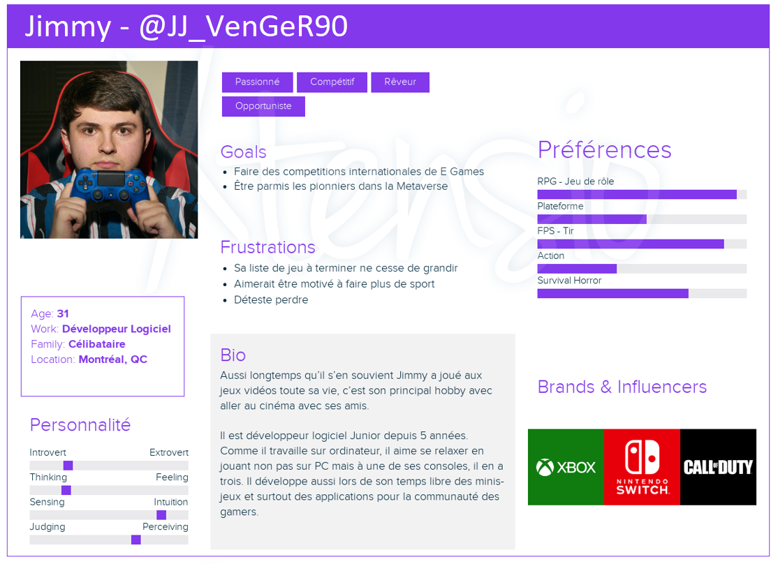

Slide 14
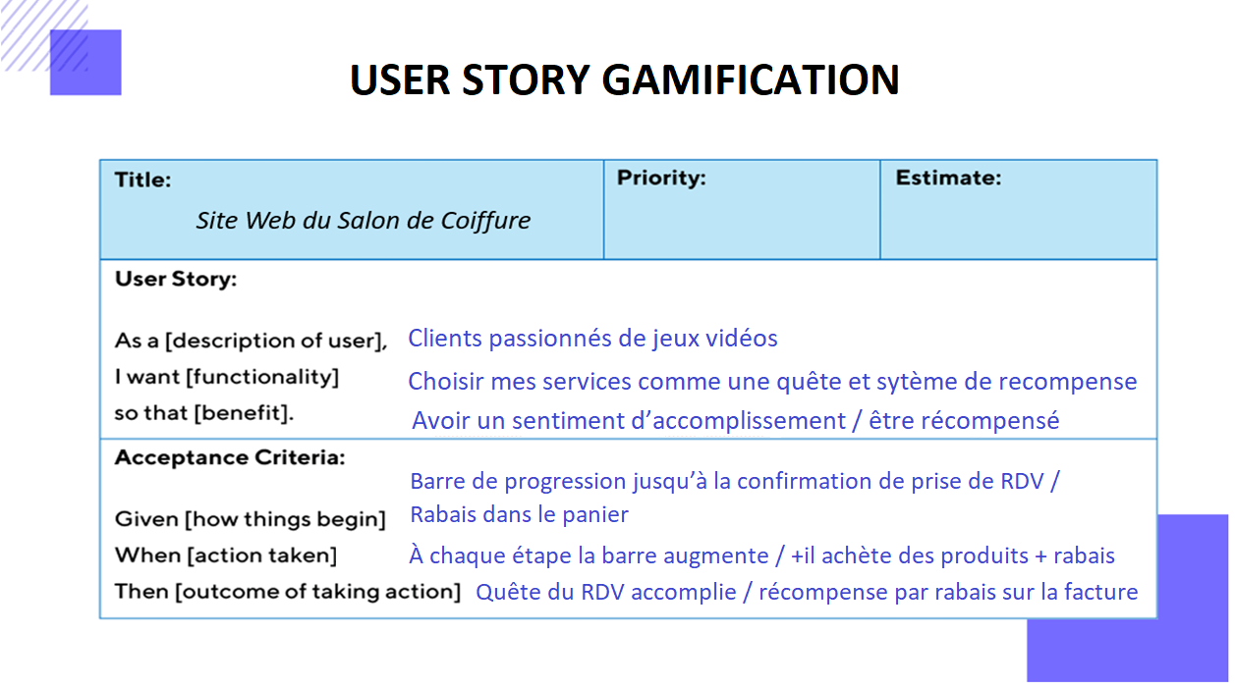
test

Slide 15
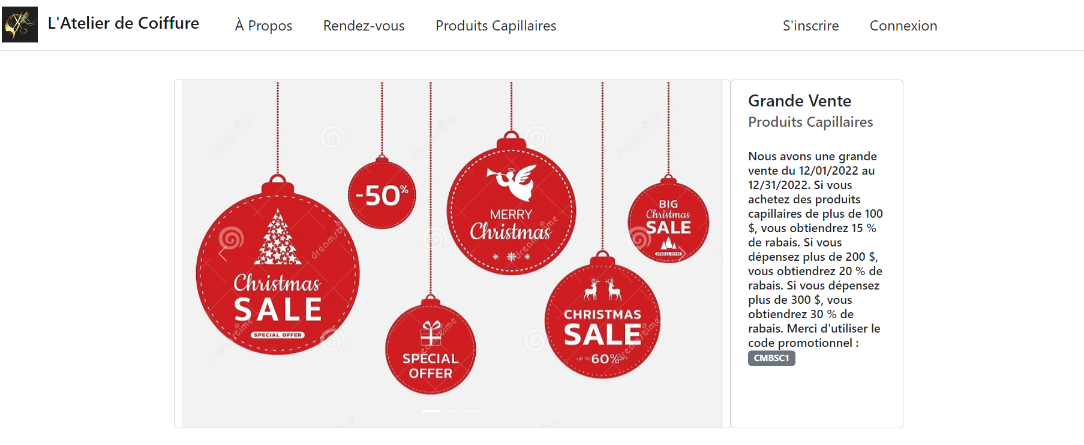
Carousel

Slide 16
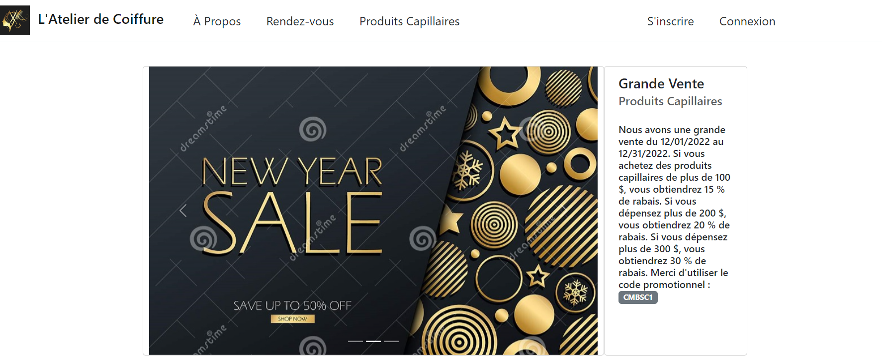
Carousel

Slide 17
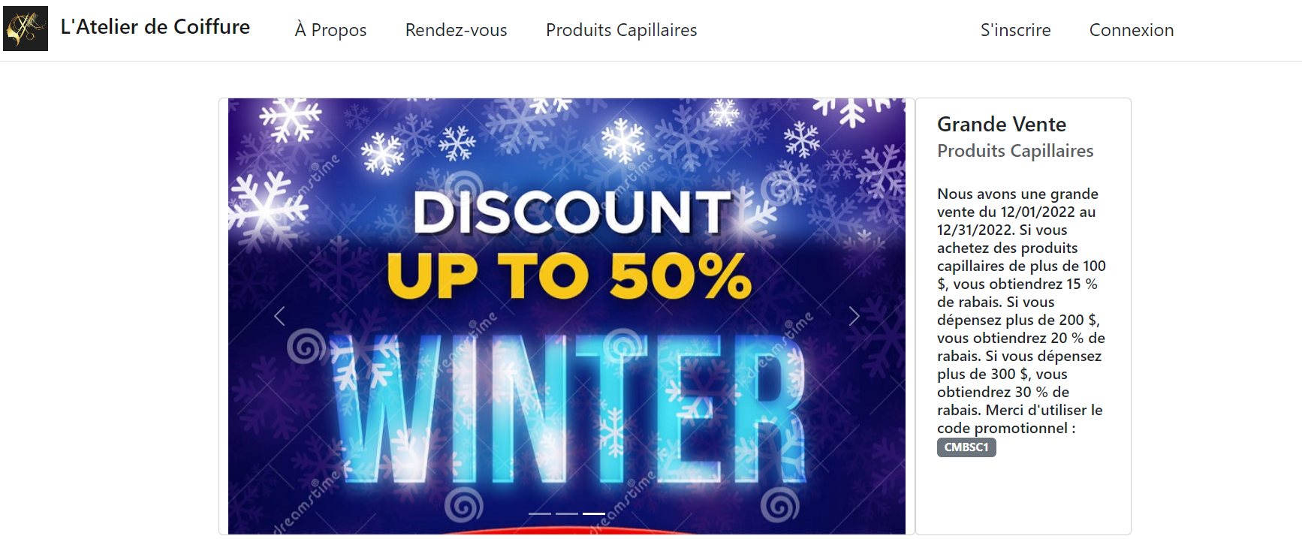
Carousel

Slide 18
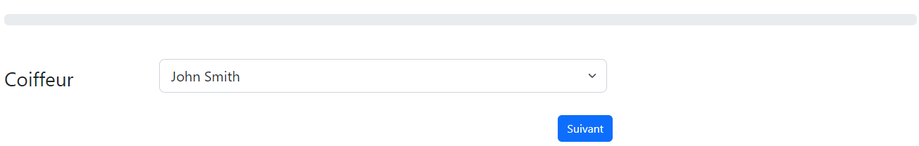
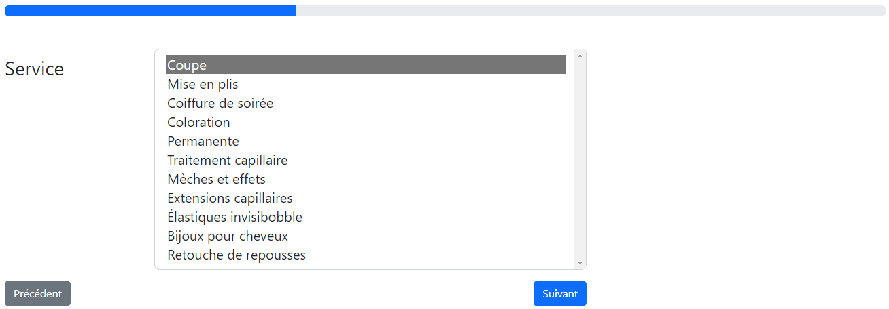
Barre de progression

Slide 19
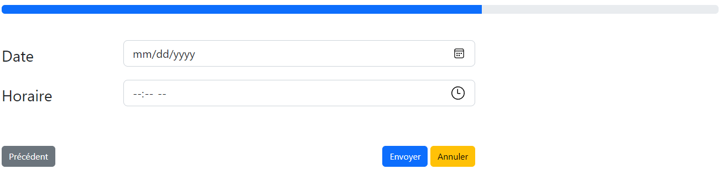
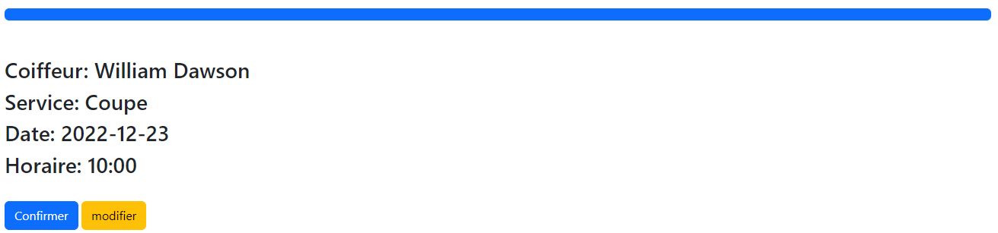
Barre de progression

Slide 20
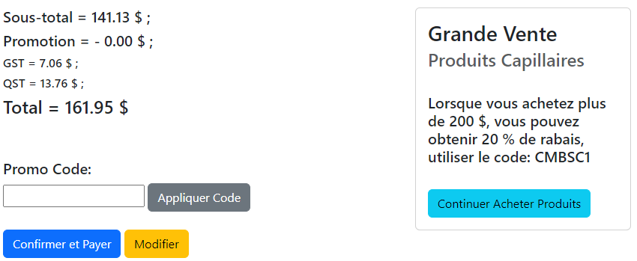
Message pour la promotion

Slide 21
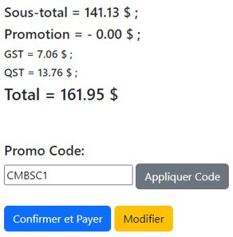
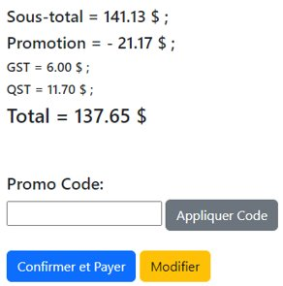
Code de promotion

Slide 22
Vidéo test
https://vimeo.com/778977448/cd6f35c82b

Slide 23
Cahier des Charges - Gamification
PDF Guide d'utilisation Gaming

